Slide 1






„Mis- ja desinformatsiooniga toimetulek vanemas eas“
Desinformatsioon: kuidas see toimib ja mida teha?

Slide 2
Lektorile:
Loengu ettevalmistamiseks on soovitatav tutvuda järgmiste materjalidega:
https://cri.lt/publications/disinformation-tool-kit/
https://cri.lt/publications/propagandos-amzius-kovos-su-dezinformacija-priemoniu-rinkinys-2/

Slide 3
Mis on desinformatsioon?
Desinformatsioon on teadlikult loodud eksitav või vale teave, mida levitatakse eesmärgiga petta inimesi, mõjutada nende arvamusi, käitumist või poliitilisi otsuseid.

Slide 4

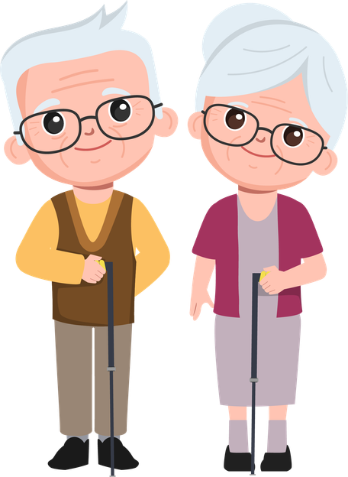
Mis on desinformatsioon?
Tahtlikkus – teavet loov või levitav inimene teab, et see on vale.
Olulised tunnused:
Manipuleerimine – eesmärk on mõjutada publikut, tugevdada kindlat narratiivi, tekitada segadust või usaldamatust.
Levitamiskanalid – sotsiaalmeedia, meediaväljaanded, võltsuudiste veebilehed, meemid, videod jne.

Slide 5
Miks desinformatsioon toimib?
Desinformatsioon toimib, sest see mõjutab meie mõtlemist, emotsioone ja viisi, kuidas me teavet töötleme.

Slide 6
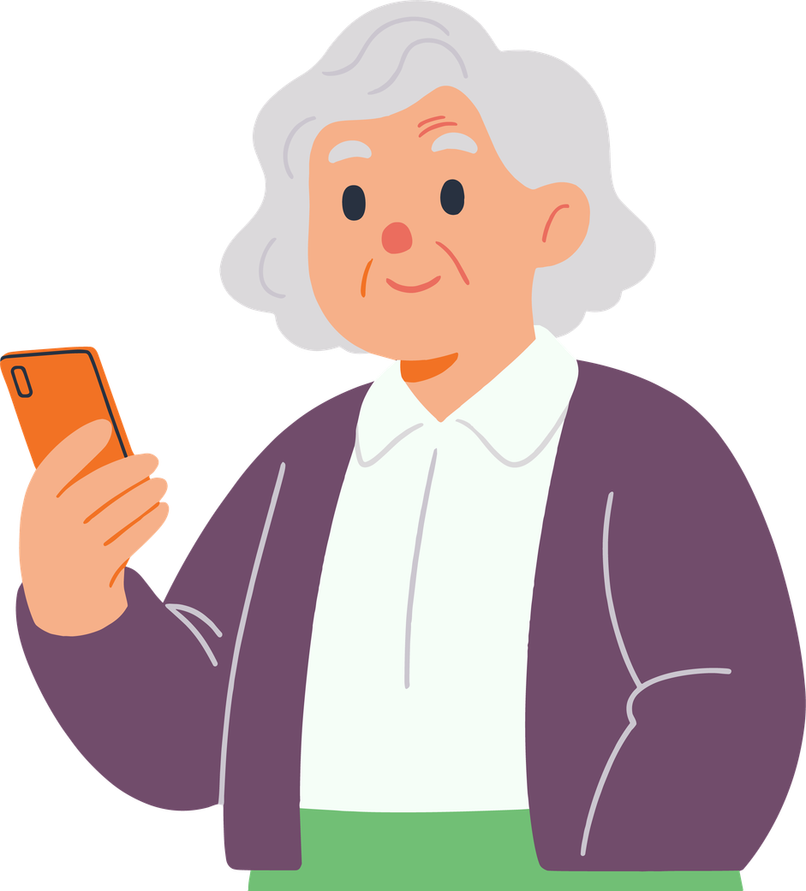
Miks desinformatsioon toimib?
Peamised põhjused:
•Kinnituskallutatus (confirmation bias) – usume kergemini infot, mis kinnitab meie olemasolevaid uskumusi.
Kognitiivsed kallutatused
Meie aju kasutab kiirete otsuste tegemiseks vaimseid otseteid, mis muudavad meid vastuvõtlikuks erinevatele mõjutustele.
•Autoriteediefekt – kui teave pärineb näiliselt usaldus-väärsest allikast, kipume seda rohkem uskuma.
•Kordusefekt (illusoorse tõe efekt) – sageli kuuldud väide tundub tõepärasem, isegi kui see ei vasta tegelikkusele.

Slide 7
Miks desinformatsioon toimib?
Peamised põhjused:
•Desinformatsioonisõnumid on sageli suunatud meie hirmudele ja ärevusele.
2. Emotsioonide ärakasutamine
•Tugevaid emotsioone esile kutsuv sisu levib kiiremini, sest inimesed jagavad seda impulsiivselt. Kui tunneme ohtu või tugevaid emotsioone, ei pruugi me sisu kriitiliselt analüüsida.
•Desinformatsiooni loojad kasutavad ära inimeste ebakindlust ning võimendavad hirme ja viha.
•Need tekitavad sageli hirmu, viha, pahameelt või uudishimu.

Slide 8

Miks desinformatsioon toimib?
Peamised põhjused:
•Sotsiaalmeedia-platvormid eelistavad sisu, mis tekitab tugevaid reaktsioone ja mida kiiresti jagatakse.
3. Sotsiaalmeedia toimimispõhimõtted
•Algoritmid näitavad meile sisu, mis vastab meie huvidele ja varasematele tegevustele.Nn „infomullid“ või „kajakambrid“ loovad mulje, et paljud inimesed toetavad sama seisukohta. See muudab valeinfo usutavamaks ja soodustab selle edasist levikut.
•Nii võib eksitav teave väga kiiresti suure publikuni jõuda.

Slide 9
Miks desinformatsioon toimib?
Peamised põhjused:
•Seetõttu võib isegi valeinfo saada näilise „kogukondliku usaldusväärsuse“.
4. Sotsiaalne surve ja kogukonnad
•Inimesed kalduvad uskuma seda, mida usuvad nende lähedased inimesed:
pereliikmed,sõbrad,kolleegid,interneti-kogukonnad.

Slide 10
Miks desinformatsioon toimib?
Peamised põhjused:
Tänapäeva infokeskkond on väga kiire ja mahukas.Inimestel ei jätku alati aega teabe kontrollimiseks.Kõik ei oska usaldusväärseid allikaid ära tunda.Professionaalset ajakirjandust võib olla keeruline eristada manipuleerivast sisust.Samas on kogu teabe pidev kontrollimine keeruline ja aeganõudev ning võib tekitada ebakindlustunde, nagu ei saaks enam midagi usaldada.
5. Infoküllus ja vähene faktikontroll

Slide 11
Kuidas desinformatsiooniga toime tulla?
Mitte tingimata. Oluline on hinnata teabe mõju ja tähtsust. Eriti ettevaatlik tasub olla enne info jagamist või selle põhjal otsuste tegemist.
Kas peaksime alati kõike kontrollima?

Slide 12
Kuidas desinformatsiooniga
toime tulla?
Üldjuhul ei ole mõistlik desinformatsiooni levitajatega kommentaarides vaielda. Me ei pruugi teada, kas tegemist on päris inimese või automatiseeritud kontoga (botiga). Sageli annab vaidlus valeinfole hoopis rohkem tähelepanu. Parim lahendus on: blokeerida häiriv konto, teavitada sotsiaalmeediaplatvormi, mitte aidata kaasa valeinfo levikule.
Kas tasub sotsiaalmeedias vaielda?

Slide 13
Kuidas desinformatsiooniga toime tulla?
Mida teha lähedastega, kes on valeinfot uskuma jäänud?
Ära naeruväärista ega alanda inimest. Väldi agressiivset vaidlustamist. Küsi küsimusi ja kuula. Julgusta inimest ise oma seisukohti läbi mõtlema. Sageli aitab rahulik vestlus paremini kui otsene vastandumine.

Slide 14
Lõpetuseks.........
Tuntud Itaalia semiootik ja kirjanik Umberto Eco (1932-2016) on öelnud:
„Sotsiaalmeedia on andnud sõnaõiguse lugematutele rumalatele, kes varem rääkisid oma mõtteid ainult baaris veiniklaasi taga ega tekitanud ühiskonnale kahju. Siis vaigistati nad kiiresti, kuid nüüd on neil sama õigus sõna võtta kui Nobeli preemia laureaatidel. Alanud on rumaluse pealetung.“

